Slide 1

Что такое Яндекс.Учебник

Slide 2

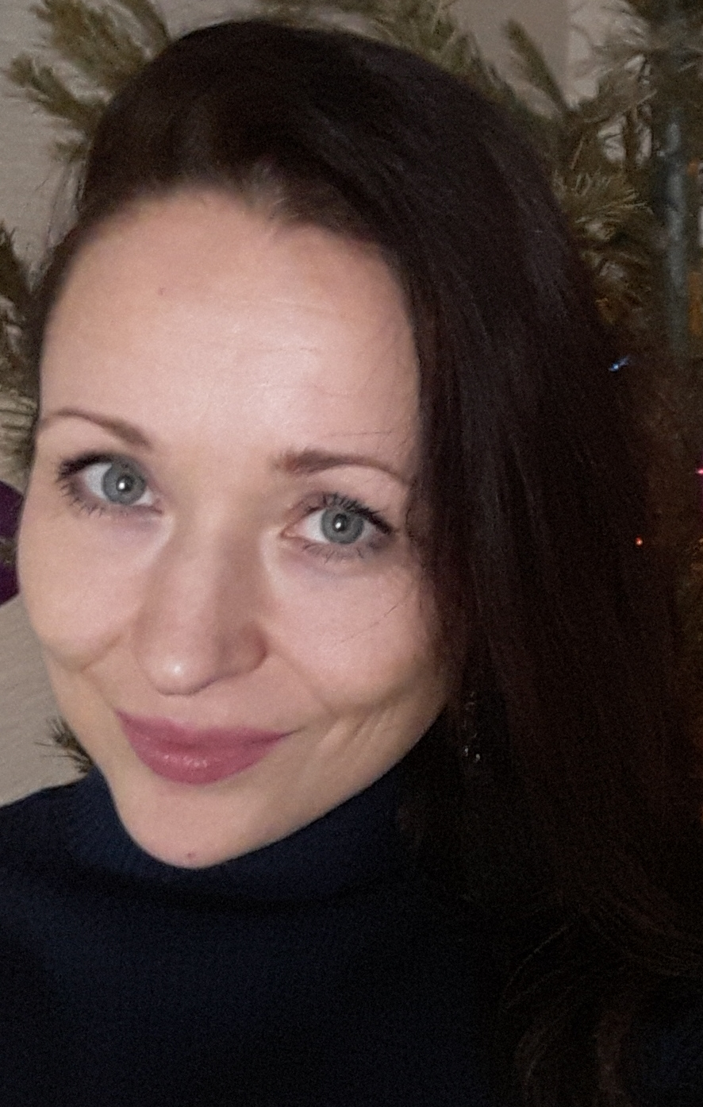
Давайте знакомиться
Образование высшее педагогическое -
учитель русского языка и литературы
Опыт преподавания дисциплин в среднем и старшем звене общеобразовательной школы,
лицея.
1
Фоменко Елена
Специалист по работе с общеобразовательными
учреждениями
2

Slide 3

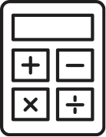





Яндекс.Учебник
Математика
1-5 класс
Русский язык
1-5 класс
Яндекс.Учебник
Уроки музыки
1 – 9 класс
Культурный марафон - занятия по музыке, кино, театру и архитектуре
Олимпиада
«Я люблю математику» +навык в Алисе
Программа профессионального развития учителей «Я.Учитель»

Slide 4


Более 45 000 заданий
Базовые:
  соответствуют содержательно-методическим линиям ПООП,
  составлены с учетом ФГОС,
  подходят к любому УМК.
Задания Яндекс.Учебника формируют предметные и метапредметные умения.
Дополнительные:
подготовка к ВПР,
готовые комплекты карточек к урокам,
задания с региональным компонентом,
задания для кружков,
межпредметные квесты,
современные познавательные задания,
ситуативные и праздничные задания.
Яндекс.Учебник

Slide 5
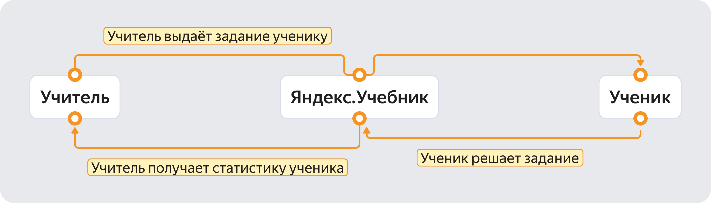



Модель работы
Яндекс.Учебник

Slide 6






Основные сценарии использования
Отработка умений
Первичное закрепление нового материала
Повторение и обобщение материала
Пропедевтика нового материала
Закрепление изученного материала
Контрольные
и проверочные работы
Яндекс.Учебник
6

Slide 7



Как учителя используют сервис
82% учителей используют Яндекс.Учебник
для домашней работы.
Дома
В классе
Фронтальная работа
На устройствах учеников
Ученик решает занятие на домашнем устройстве
Учитель или ученик решает занятие
на интерактивной доске
каждый ученик работает
за своим устройством;
часть учеников решают задания
за устройствами, часть —
в бумажном виде;
5 – 6 устройств на класс, которые используются в модели
«ротация станций»
Яндекс.Учебник

Slide 8

Задания Яндекс.Учебника

Slide 9

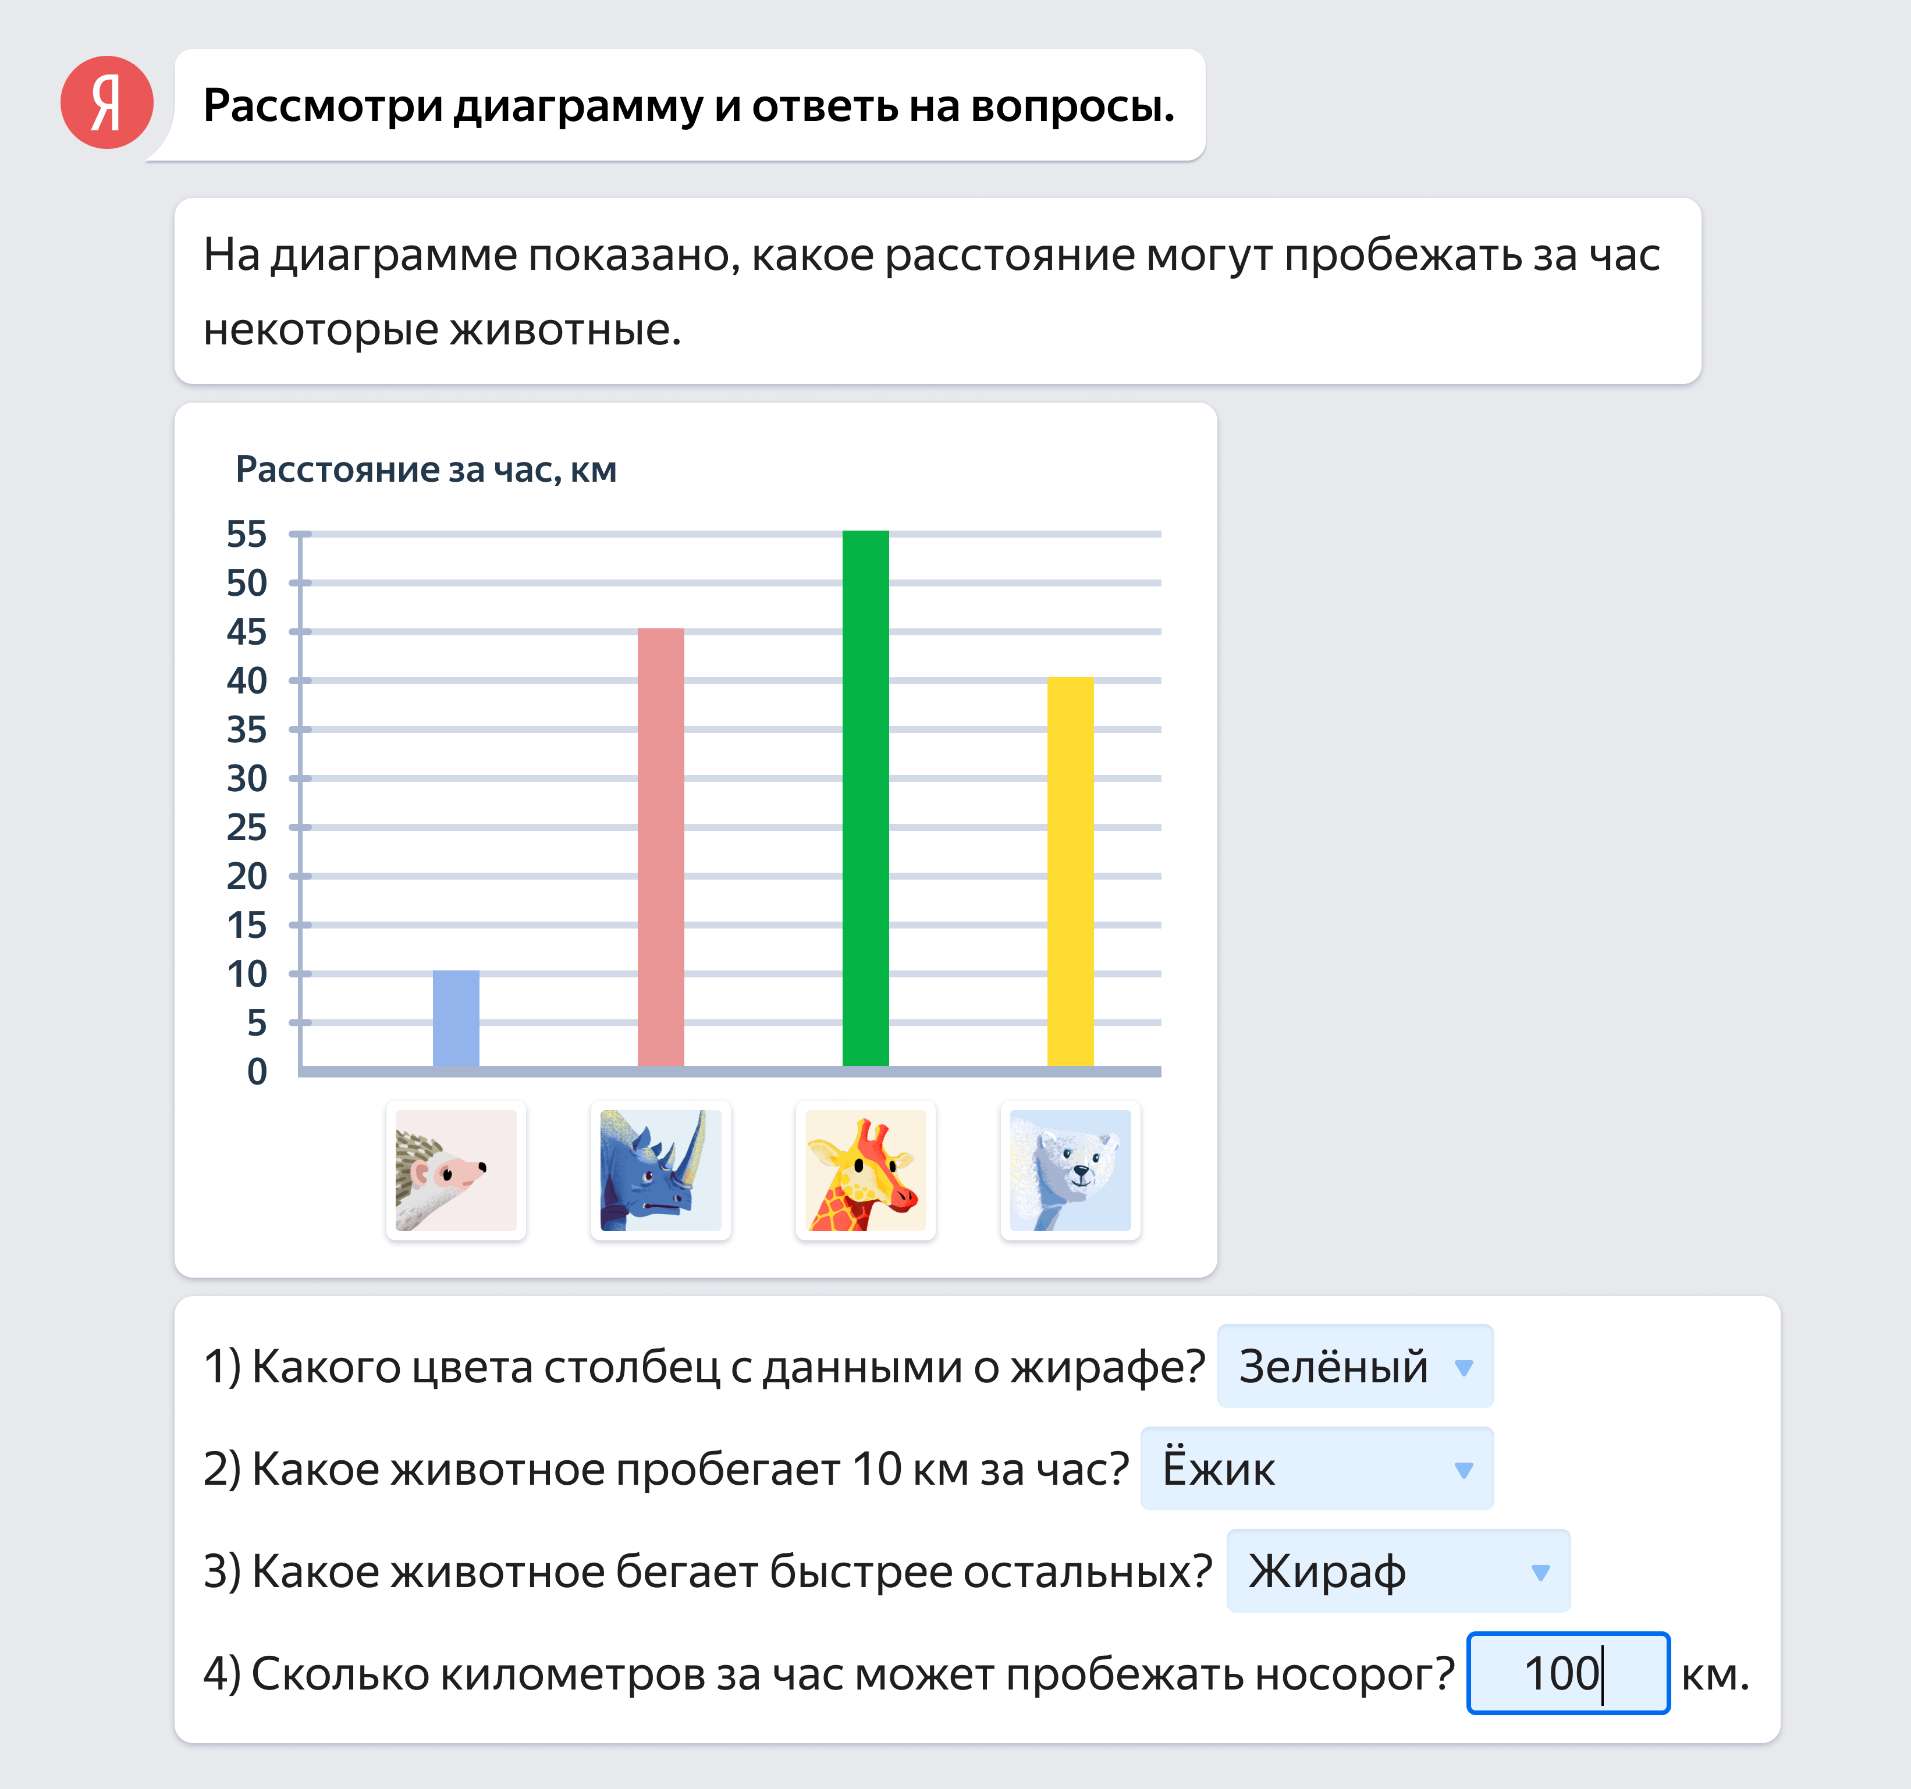
Работа
с информацией
Вы найдете задания по анализу и извлечению информации, представленной в виде диаграмм, схем, таблиц и текста.
Они соответствуют вызовам нашего времени
и требованиям образовательного стандарта.
Яндекс.Учебник

Slide 10

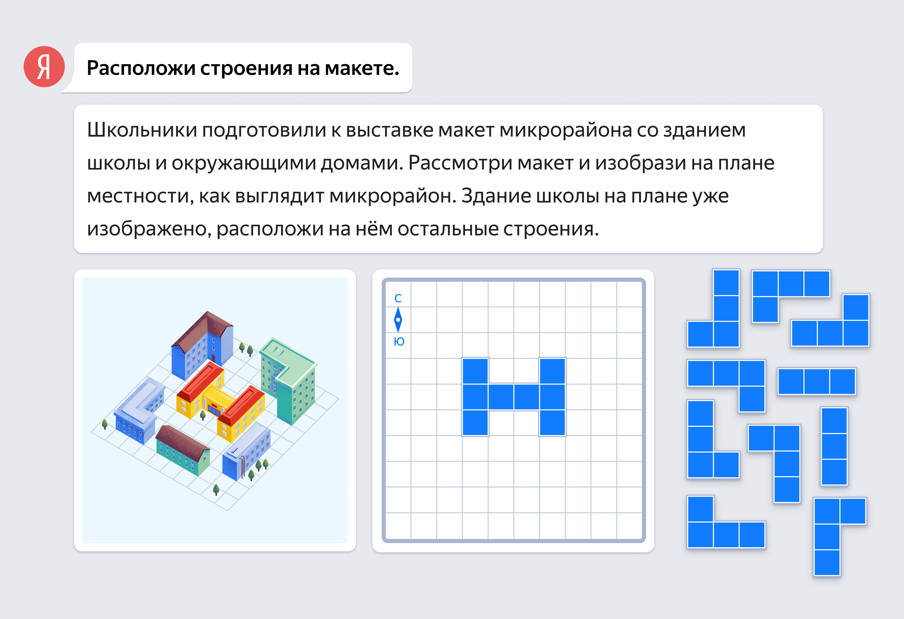
Нестандартные задачи
Такие задания будут полезны школьникам, которые увлекаются математикой или занимаются по опережающим программам.
Умение действовать в нестандартной ситуации пригодится детям не только при сдаче ВПР,
но и в будущей жизни.
Яндекс.Учебник

Slide 11
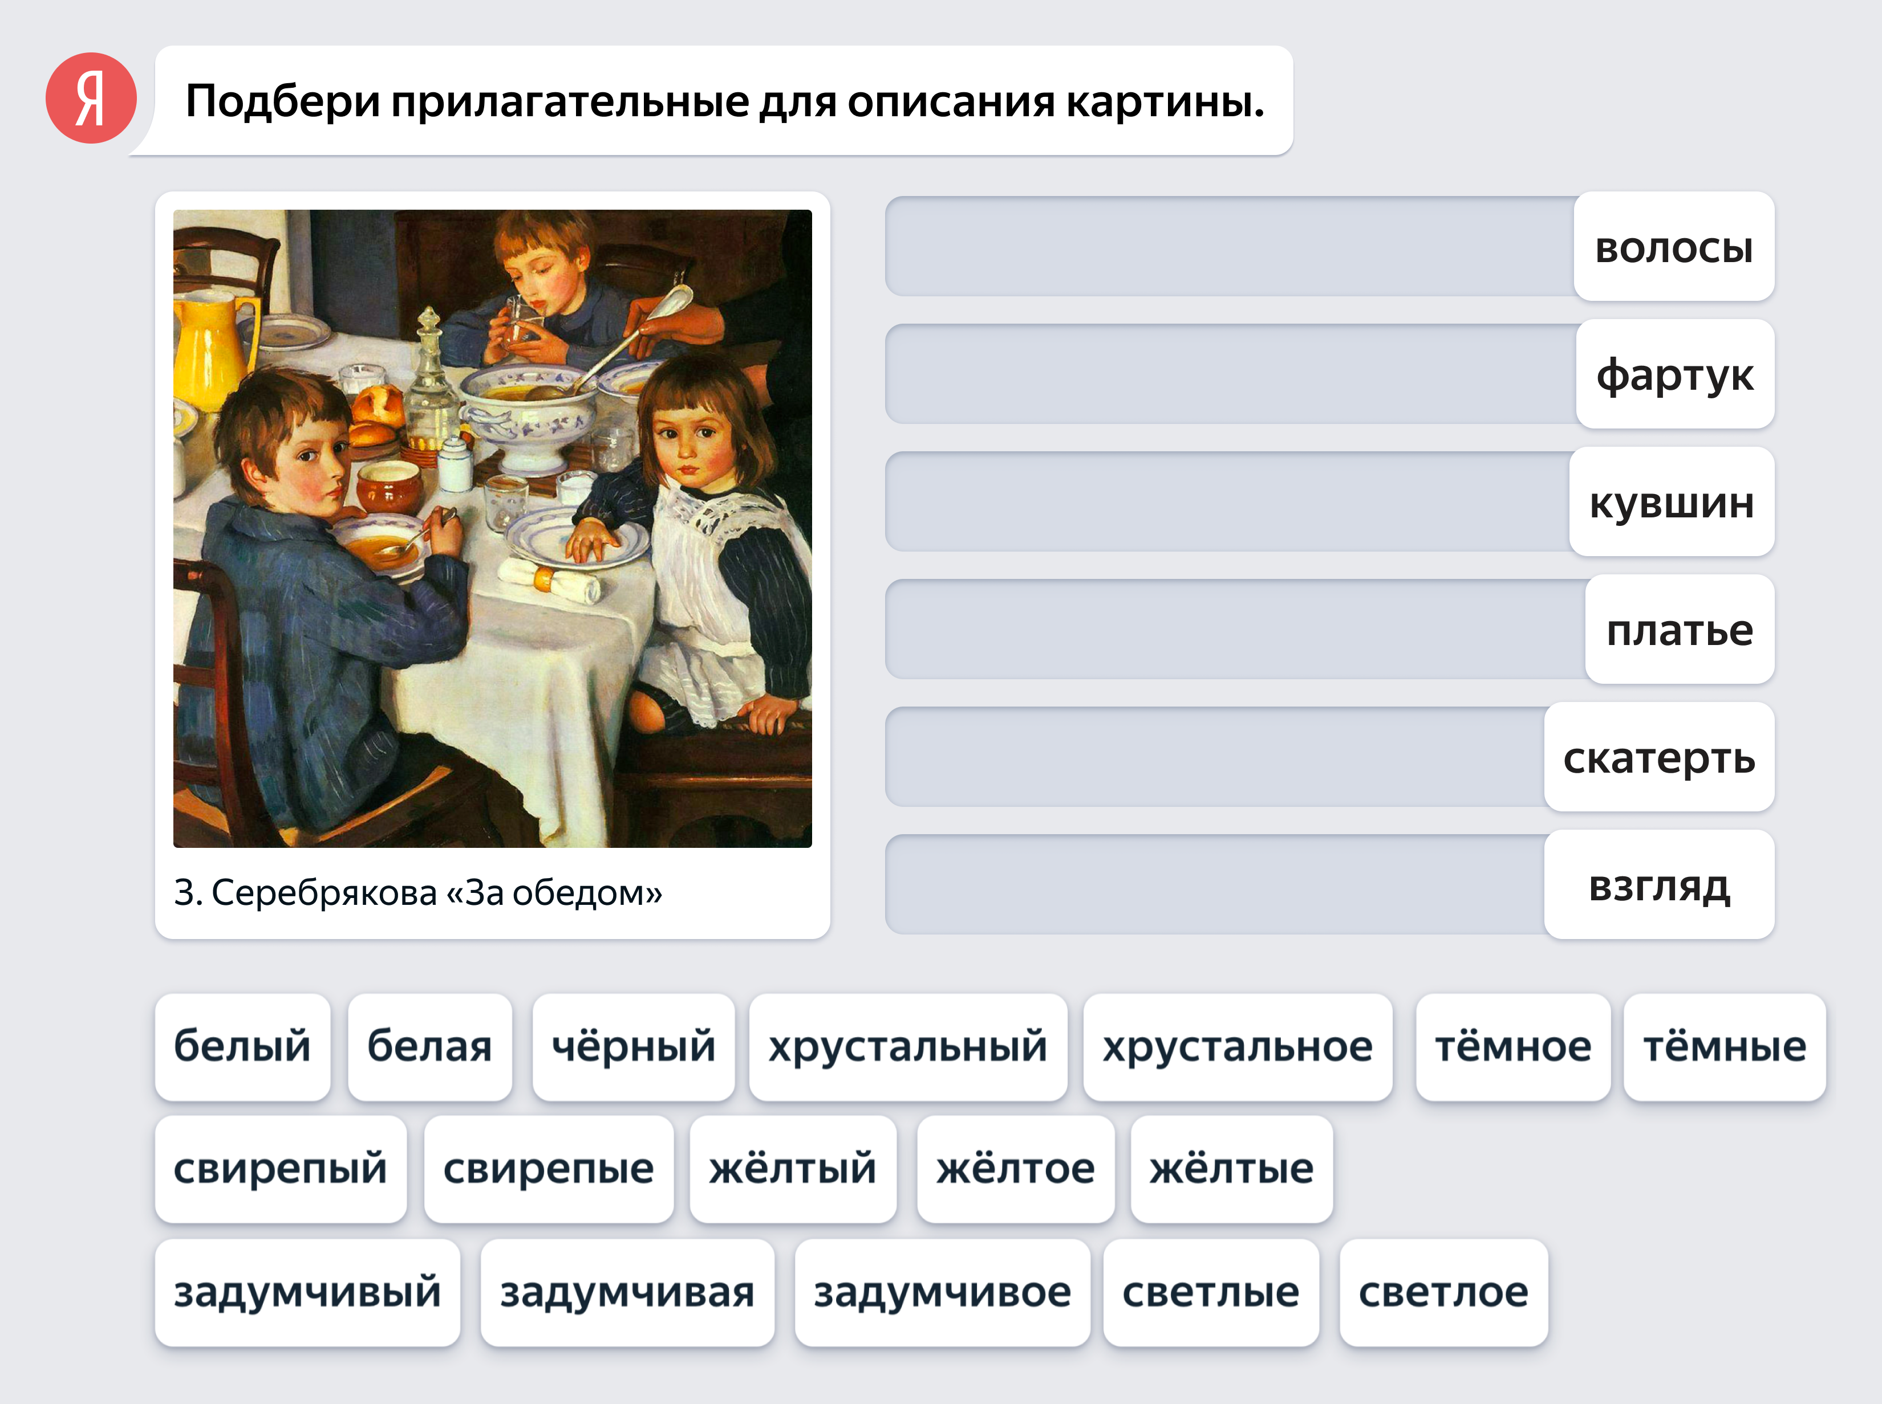
Развитие речи
Задания на работу с текстом помогут ученикам развить навыки функционального чтения
и умение видеть структуру текста.
Яндекс.Учебник

Slide 12

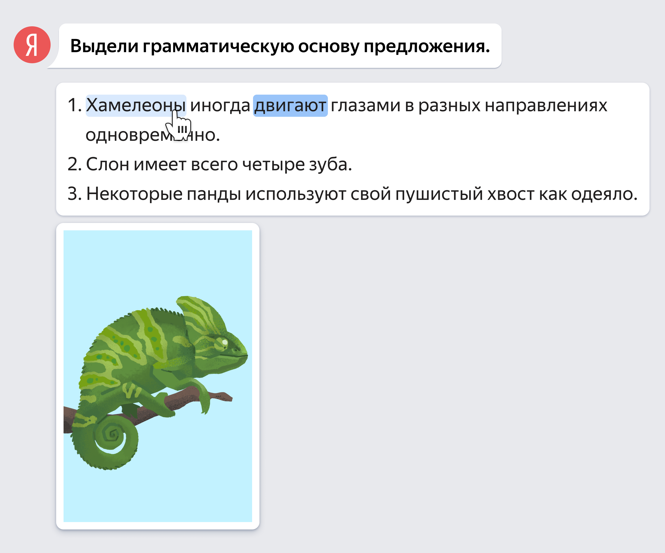
Синтаксис
В карточках ученики подчеркивают члены предложения, подписывают части речи
и ставят знаки препинания.
Постепенно повышающийся уровень сложности заданий позволяет ученикам осваивать правила пунктуации шаг за шагом.
Яндекс.Учебник

Slide 13

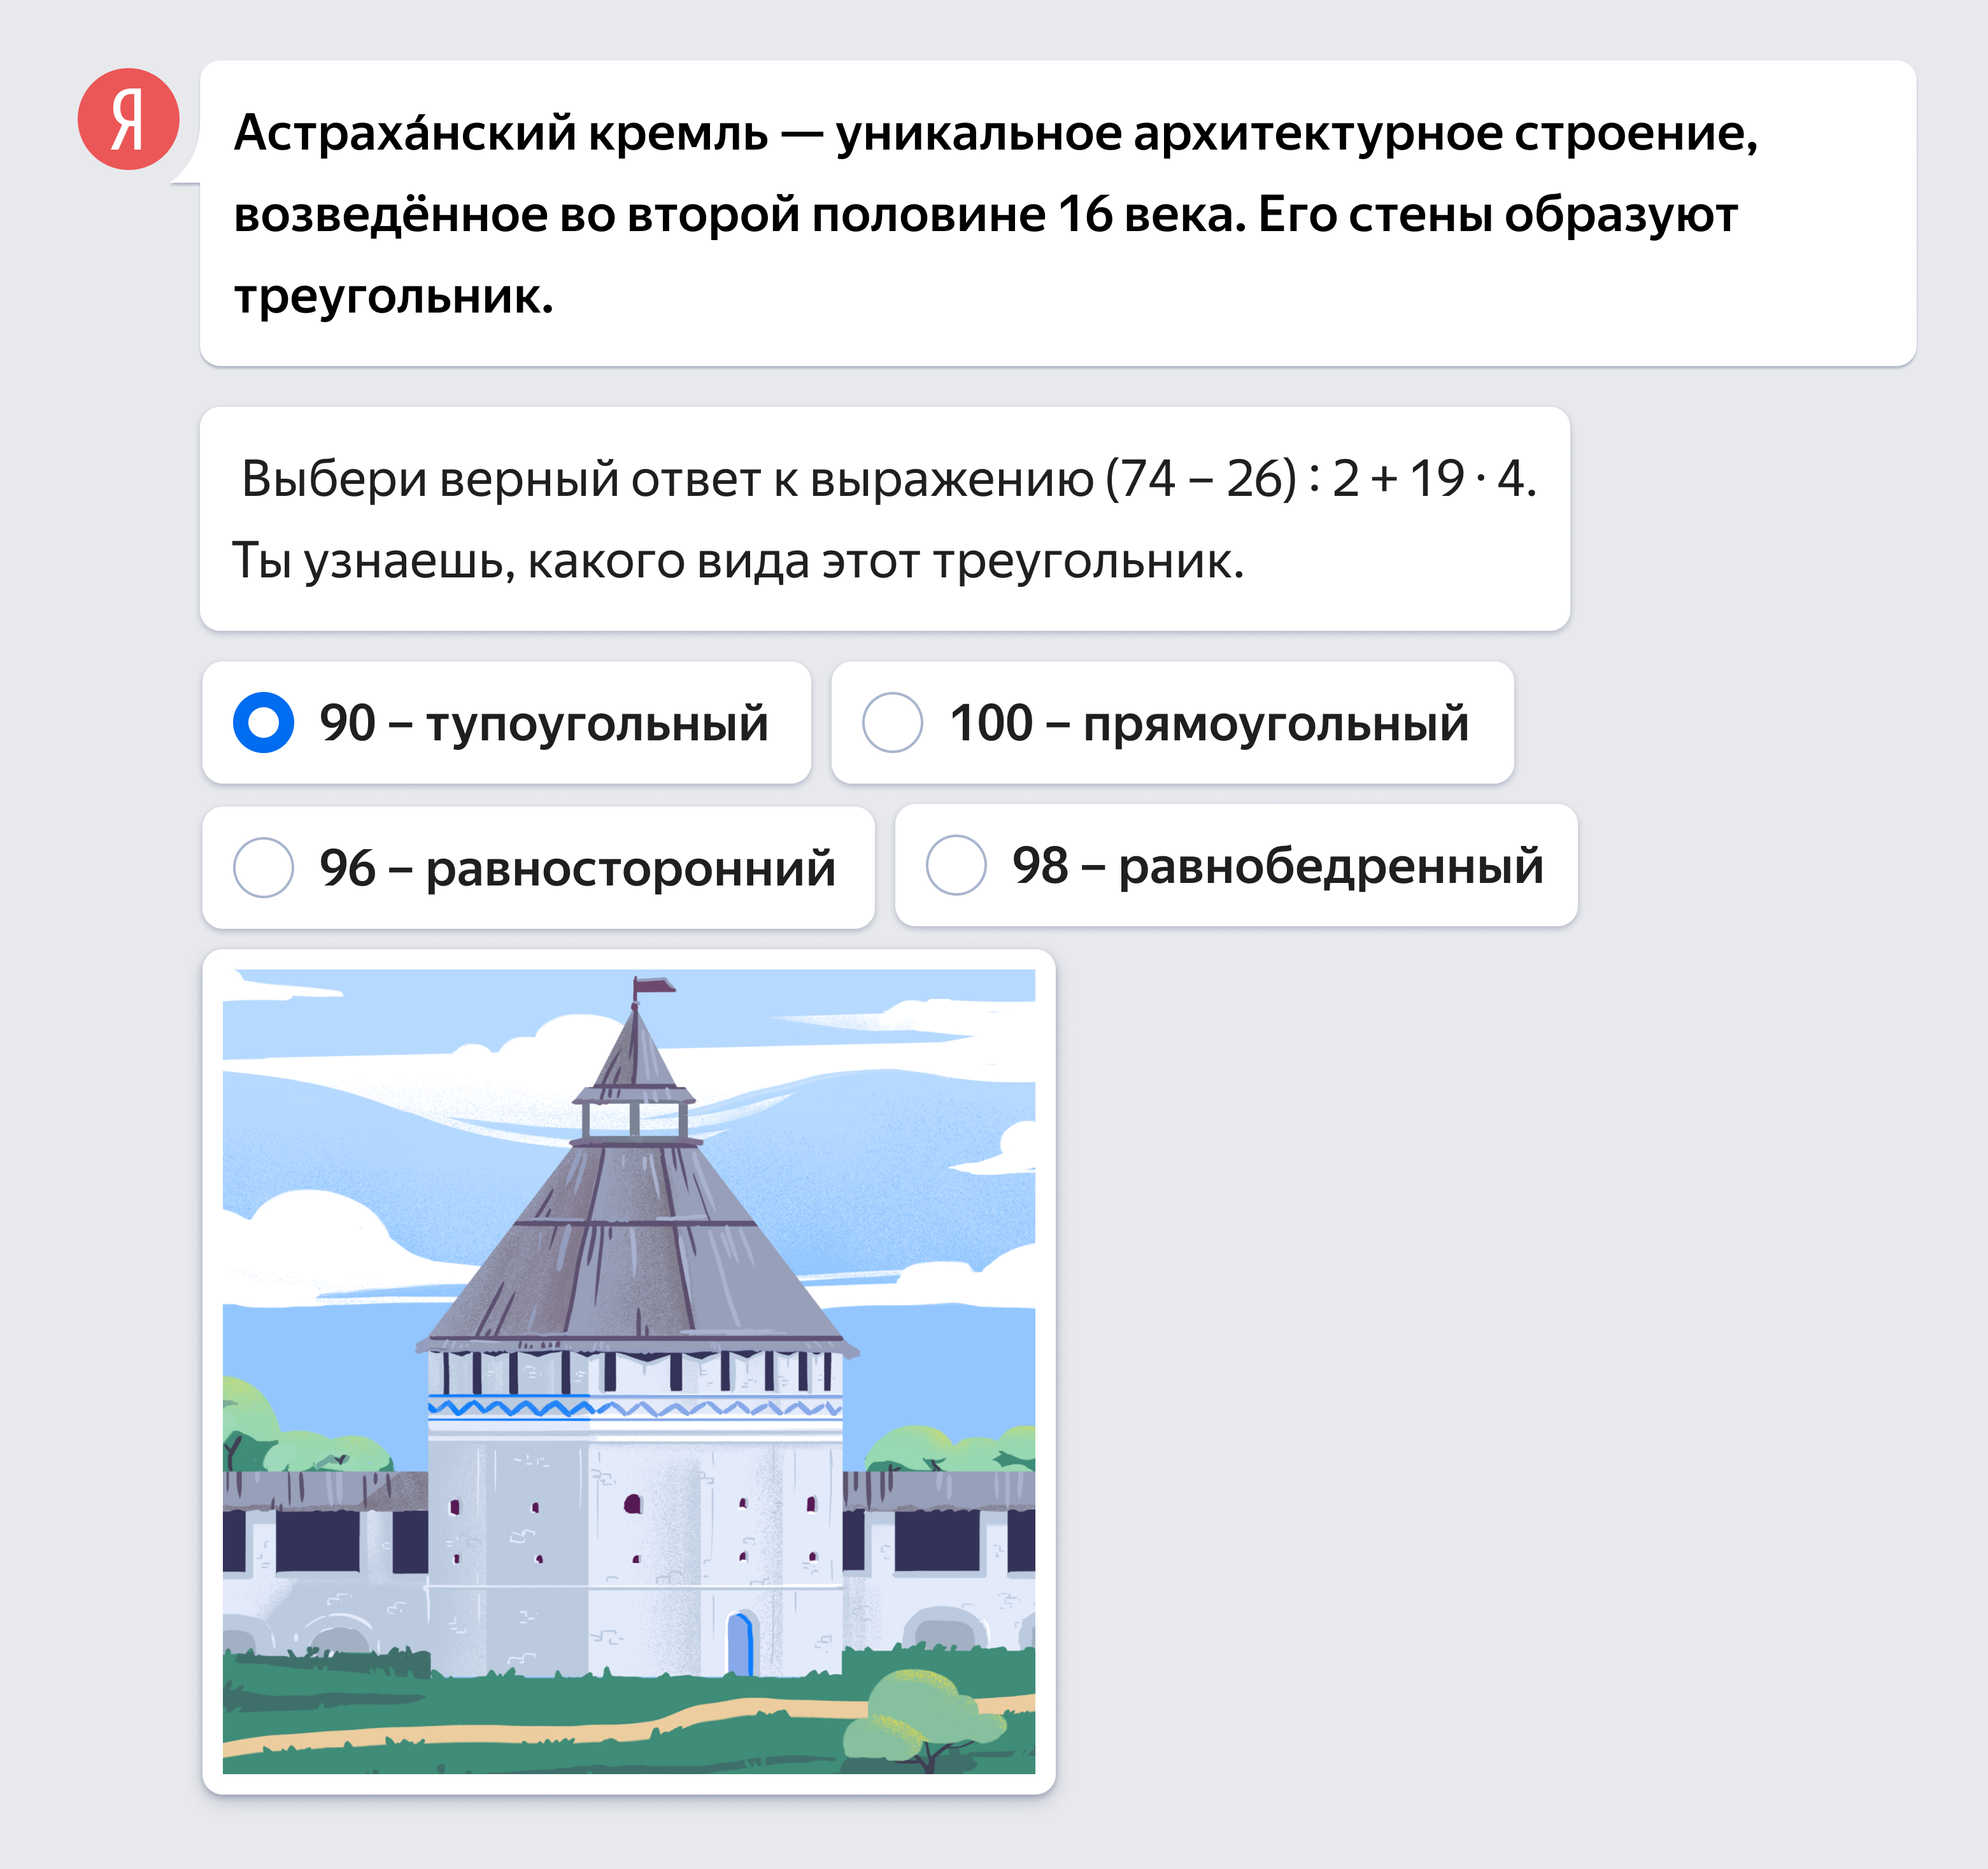
Подборки
Подборки, посвящённые городам России, празднованию Нового года или биографиям великих людей, пригодятся для проведения занятий вне календарно-тематического плана. Ученики узнают, кто был первым великим князем Руси, и вычислят длину дороги
от Иркутска до Байкала.
Задания Яндекс.Учебника

Slide 14

Результаты решения
в Яндекс.Учебнике

Slide 15

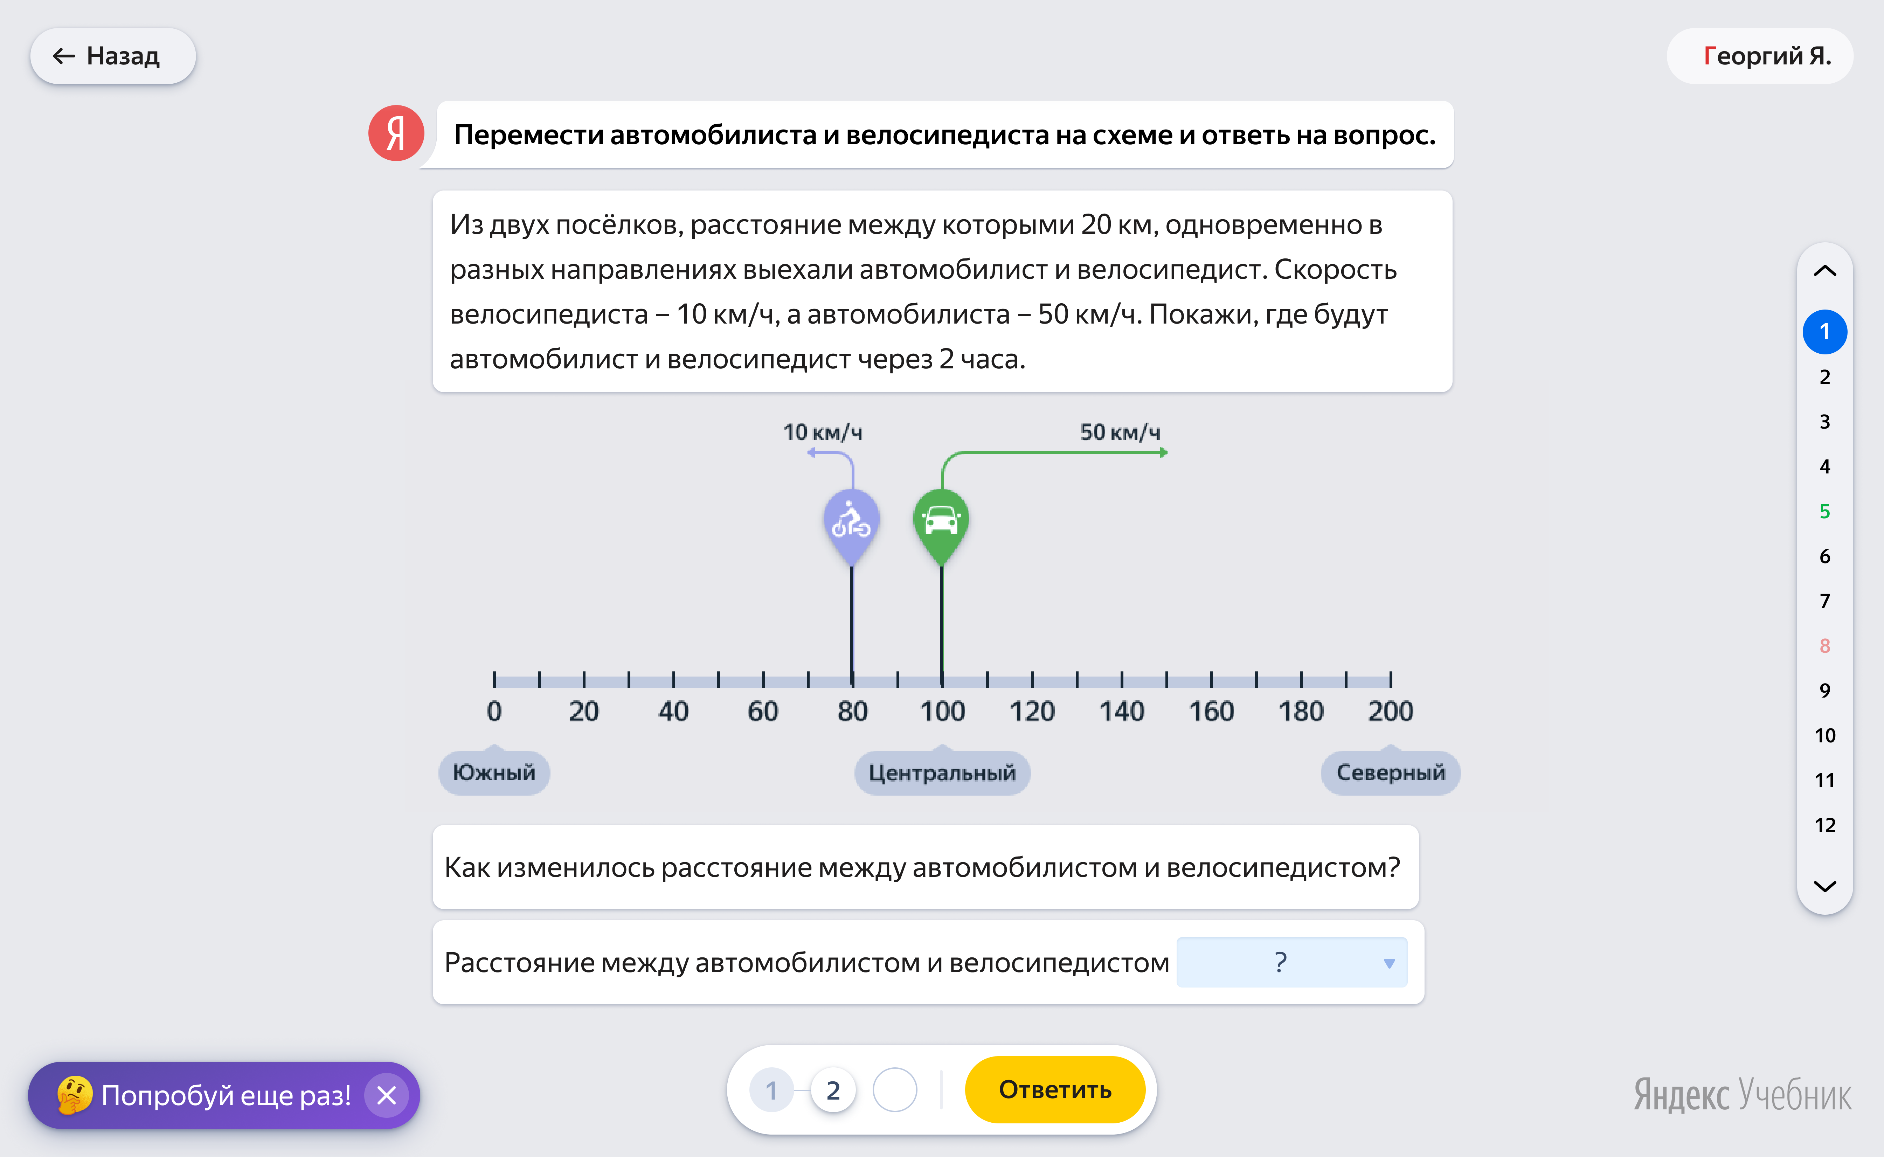
Дети учатся
Задания Яндекс.Учебника формируют предметные и метапредметные умения.
①
3 попытки — ребёнок не боится ошибиться.
②
Обратная связь сразу — понятно, куда двигаться.
③
Верный ответ — в случае ошибки можно узнать правильное решение.
Задания Яндекс.Учебника

Slide 16
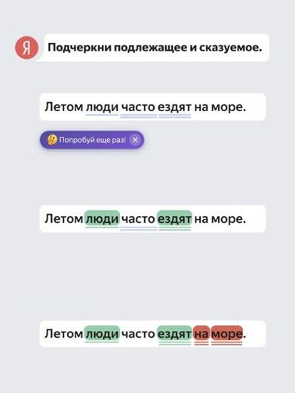
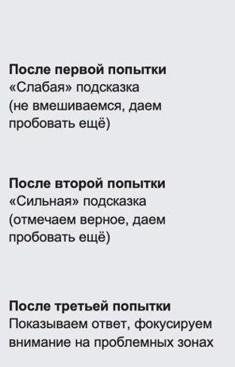
Дети учатся:
попытки и подсказки
Помогает двигаться в зону «ближайшего развития»
Яндекс.Учебник

Slide 17
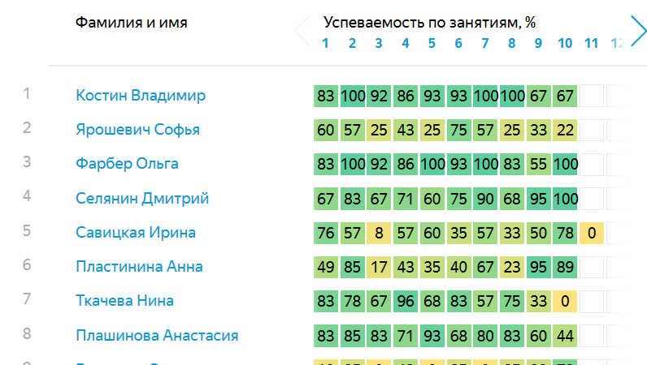
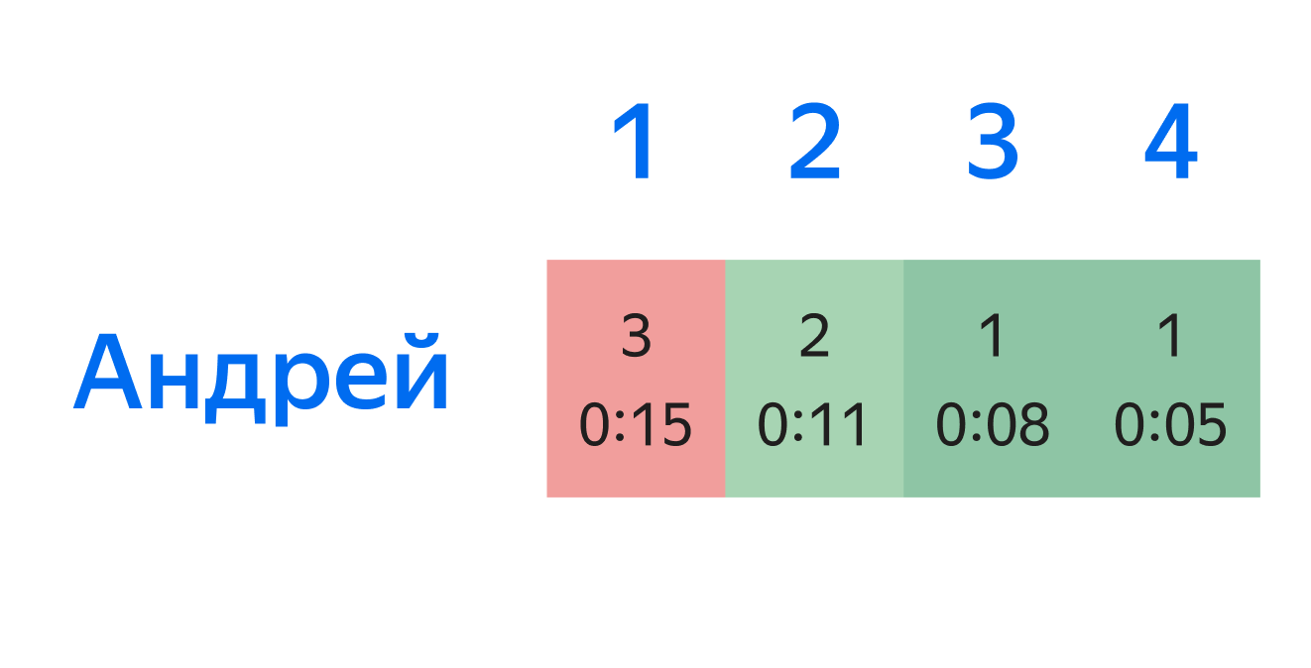
82% учителей используют Яндекс.Учебник
для домашней работы
Общая статистика по курсу
Успеваемость по занятиям
Яндекс.Учебник
Количество затраченных попыток.
Время решения задания.
Факт решения (верно/не верно).
17

Slide 18
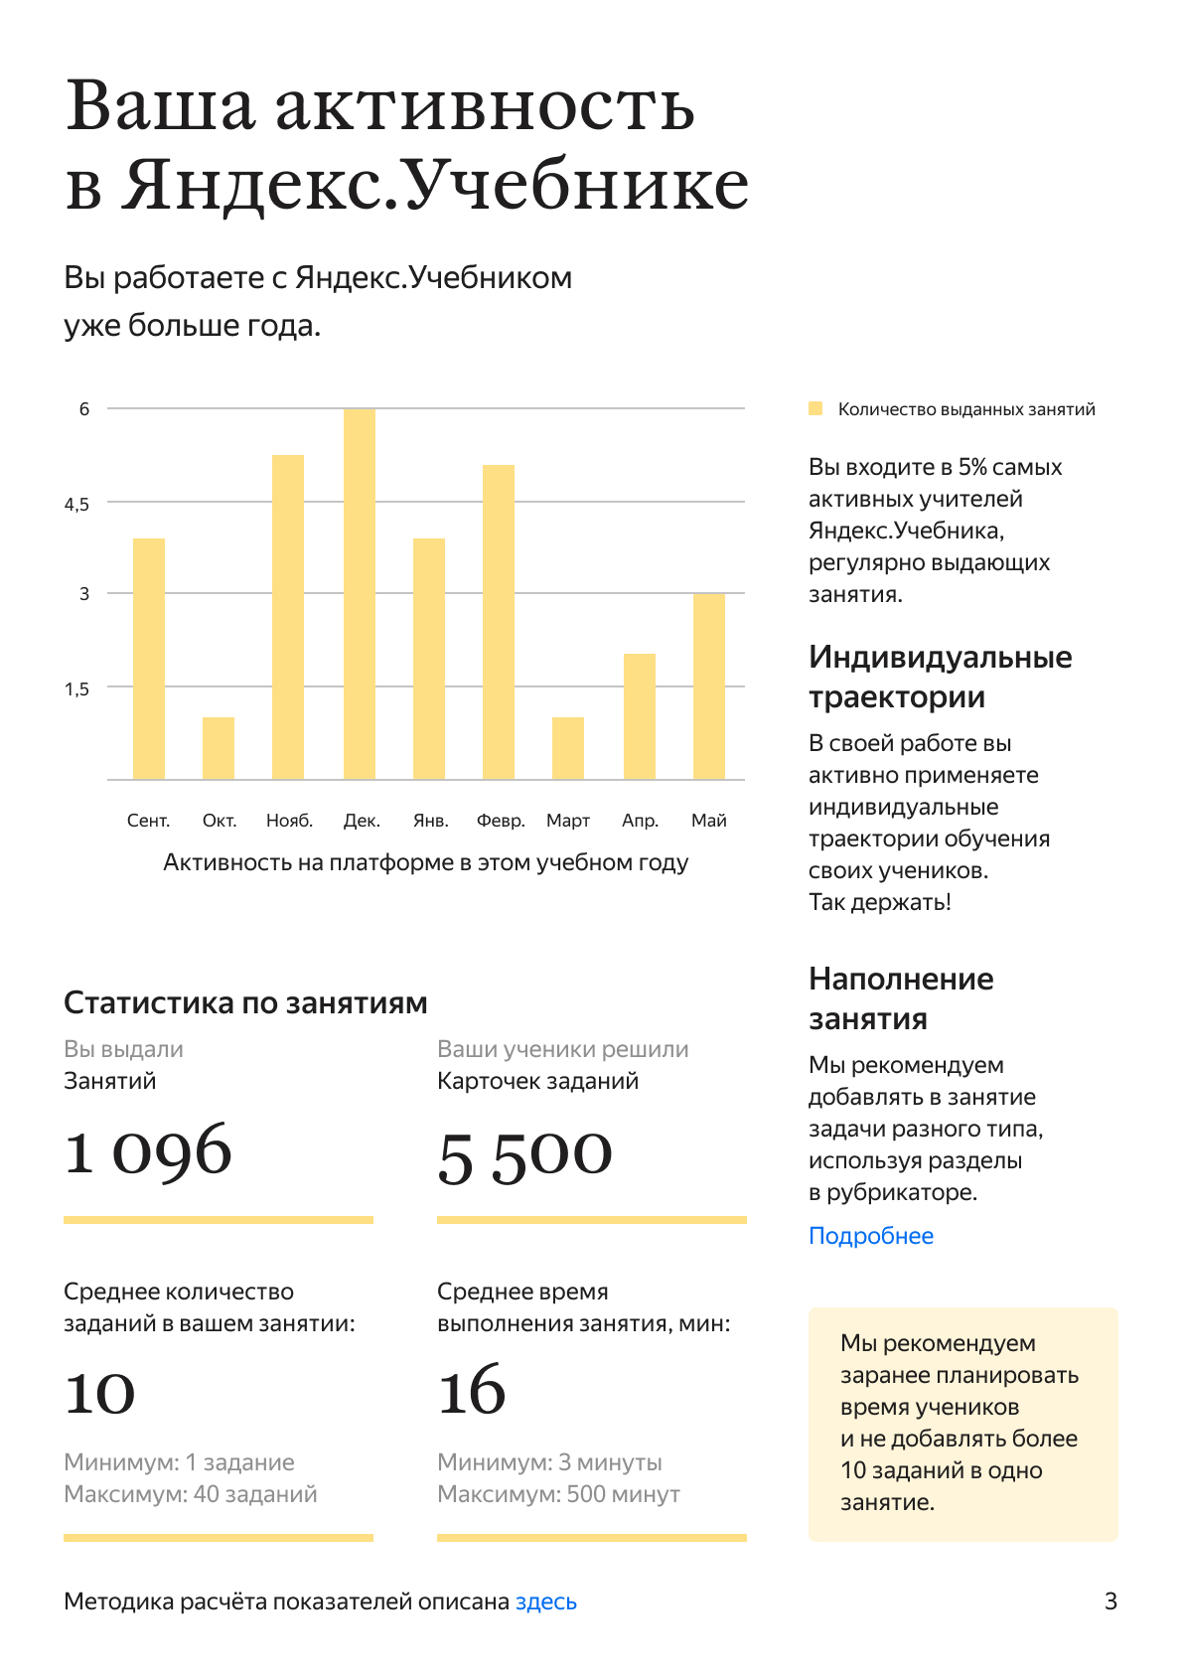
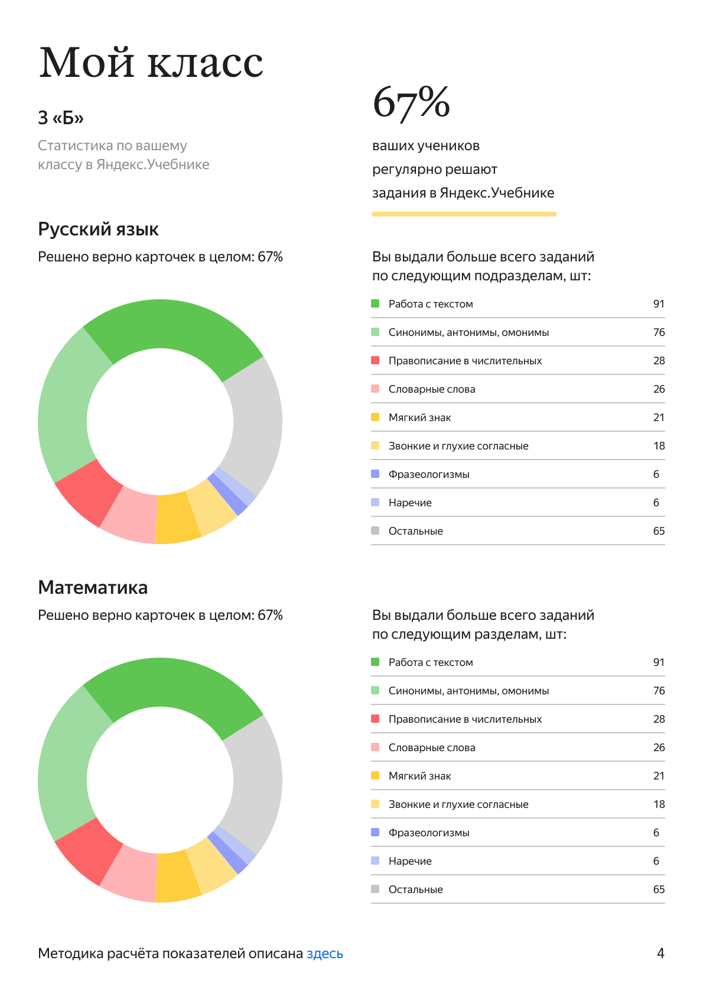
Отчёт
за период
Индивидуальный отчёт показывает активность учителя и рекомендации по созданию занятий.
Статистика класса: анализ тем по каждому предмету и сравнение результатов своих учеников с результатами учеников по России.
Статистика по каждому ученику.
Яндекс.Учебник

Slide 19

Сертификаты Яндекс.Учебник
Учитель-инноватор:
по итогам 2-х недель после регистрации
подключены все ученики класса
выдано и решено учениками 4 занятия
Использование цифровых технологий в образовательном процессе:
по итогам 1-го и 2-го полугодия
еженедельно выдается и учениками решается 2 занятия в неделю
допускается пропуск 1 неделя в месяц
Яндекс.Учебник
19

Slide 20
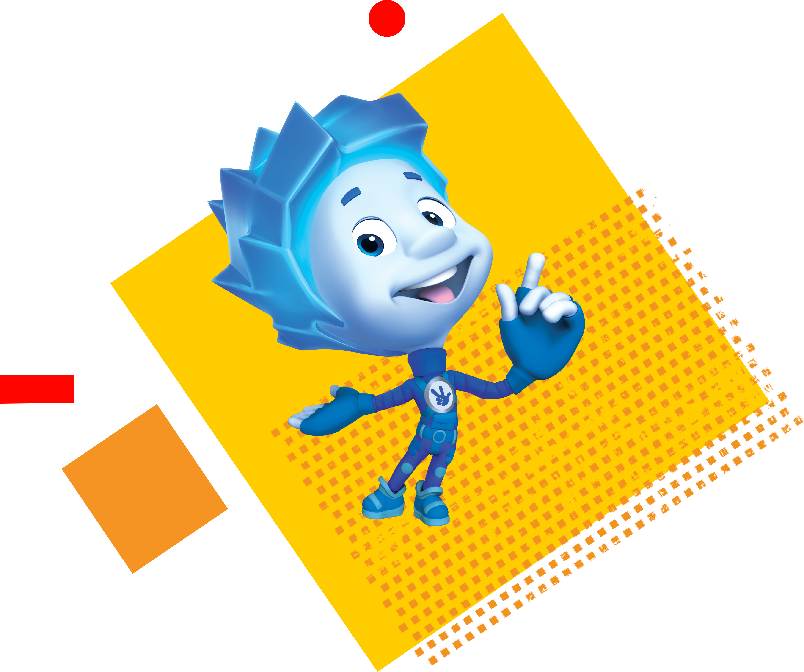
Пробный тур
27 января–16 февраля
Основной тур
17 февраля–1 марта
ЯндексУчебник

Slide 21

Олимпиада
«Я люблю
математику»
Для детей 1–5 классов
Бесплатное участие
Онлайн-формат проведения
Олимпиаду выдают учителя или родители
Благодарственное письмо учителю
Сертификаты для учеников

Slide 22

Нет ограничений по времени
3 попытки на каждую задачу
Результаты пробного тура
не влияют на результаты
основного тура
Пробный тур
27 января–16 февраля
Этапы
олимпиады
60 минут на решение заданий
Решать задачи можно в любое
удобное время
Задания на проверку можно
отправить только один раз
Основной тур
17 февраля–1 марта
Грамота участнику
Благодарственное письмо учителю
Подробный разбор задач
Результаты
2 марта–8 марта

Slide 23

Контакты
Служба поддержки
Раздел «Помощь»
Facebook
Вконтакте
Представитель в Новосибирске и НСО
Фоменко Елена
8 (800) 234 79 67
на сайте 123.ya.ru
facebook.com/education.yandex.ru
vk.com/yandexeducation
info@yandex.education.ru
8906 906 42 99
fomenkoelena@yandex-team.ru
Яндекс.Учебник

